Slide 1





常見技術指標
K 線，均線，RSI，ATR
01 / 06
Notes:
⏱ 建議時間：13 秒
這一節講四個技術指標：K 線、均線、RSI、ATR。
前面四個指標判斷值不值得買，這四個判斷什麼時候買賣。
【講師提示】四個指標的順序是有邏輯的：K 線看單日多空、均線看趨勢、RSI 看力道過熱、ATR 看波動大小。

Slide 2

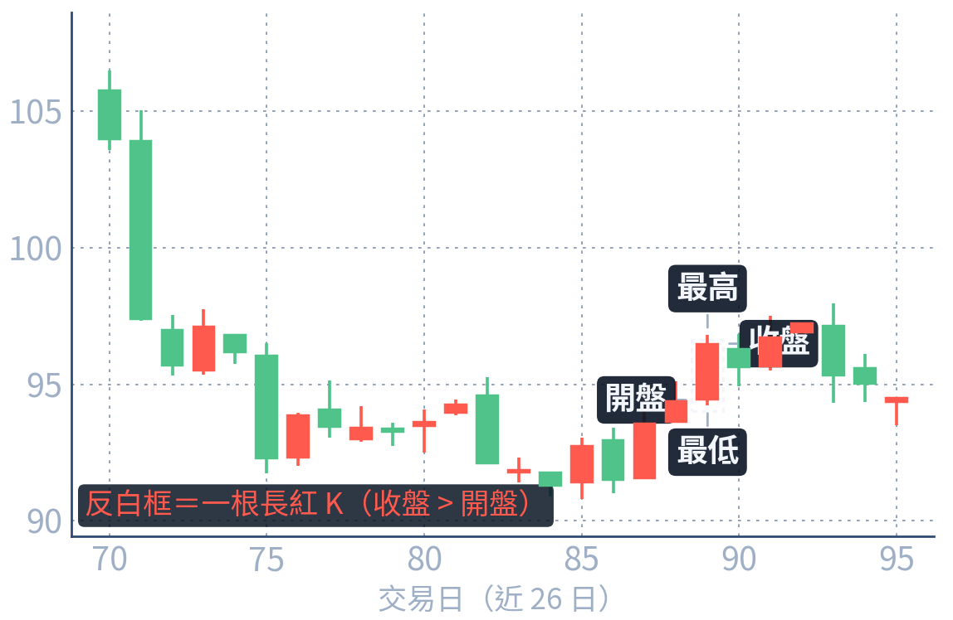
K 線圖
Candlestick・紅漲綠跌，看單日的多空力量
定義
用紅綠蠟燭線表示股價漲跌。
一根 K 線＝一段時間的開盤、最高、最低、收盤。
紅＝收盤 > 開盤（漲）；綠＝收盤 < 開盤（跌）
實體越長＝多空力量差距越大；影線越長＝被拉回或撐住
典型用法：觀察多空力量對比，
而不是拿它猜明天漲跌。
02 / 06
Notes:
⏱ 建議時間：30 秒
先看 K 線：紅色是收盤比開盤高、也就是漲；綠色相反。
一根 K 線有四件事：開盤、最高、最低、收盤。
實體越長代表多空力量差距越大；影線越長代表被拉回或撐住。
所以 K 線看的是多空力量對比，不是猜明天漲跌。
【講師提示】台股紅漲綠跌，美股相反（綠漲紅跌）；本專案用的是日 K。

Slide 3

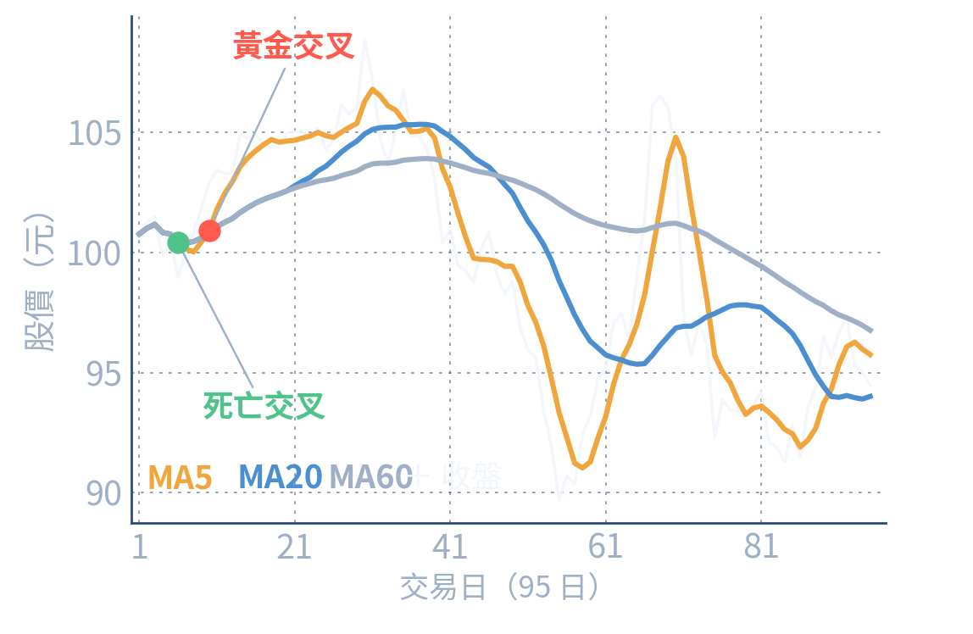

均線（MA）
Moving Average・平均成本線
定義
均線（MA）＝最近 N 天平均價格線，也就是「平均成本線」。
MA(5) = (100+102+101+103+105) ÷ 5 = 102.2
股價站上均線 ⇒ 趨勢偏強；跌破 ⇒ 趨勢轉弱
MA5 > MA20 > MA60 ＝ 多頭排列（反過來是空頭排列）
均線是落後指標：
它確認趨勢已經發生，不是預測未來。
03 / 06
Notes:
⏱ 建議時間：30 秒
均線是最近 N 天收盤價的平均，也叫平均成本線；五日線就是最近五天的平均。
股價站上均線代表趨勢偏強，跌破就轉弱；三條均線由上而下排好叫多頭排列。
但均線是落後指標：它告訴你趨勢已經發生，不是預測未來。
【講師提示】本專案四個固定策略的均線全部是 MA（簡單移動平均），沒有用 EMA；ma_cross 是 MA9 上穿 MA21，而且要求 ATR ÷ 股價 ≥ 0.5%。

Slide 4

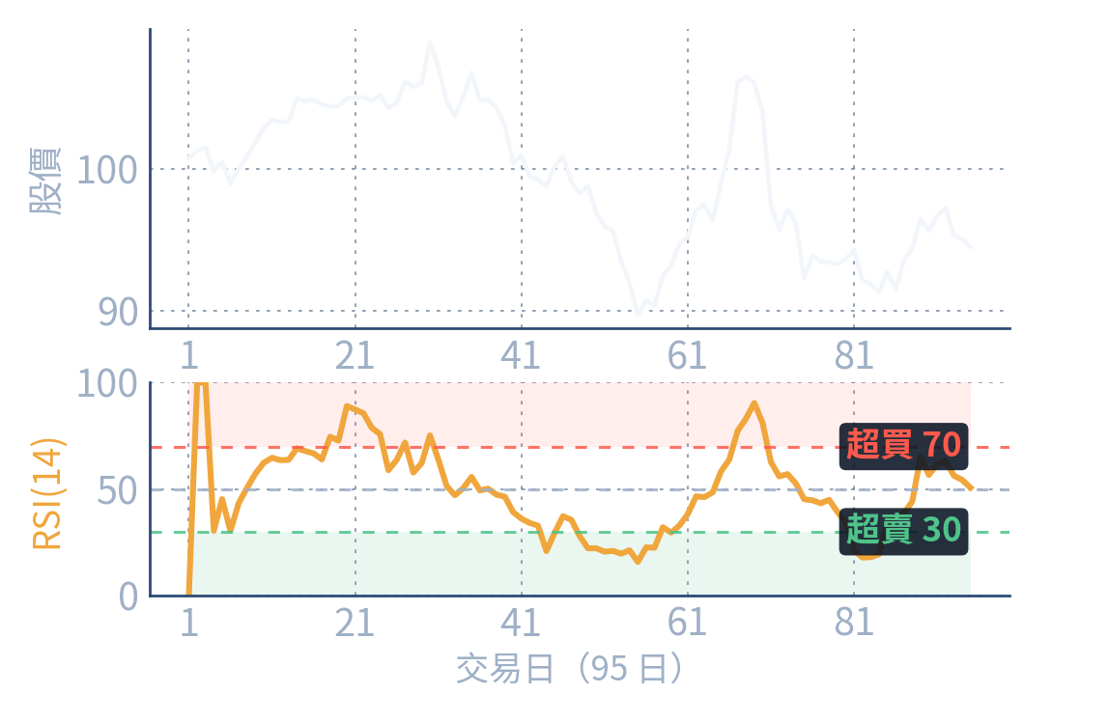



RSI
相對強弱指標・統計漲跌力道，像「心率」
定義
RSI 統計一段時間的漲跌力道，像「心率」，數值 0～100。
50 中軸＝多空分水嶺：> 50 買方較強、< 50 賣方較強
70 以上＝超買：市場過熱，追高風險大
30 以下＝超賣：常被視為跌深反彈機會
本系統兩處用法週期不同：5 日 RSI 當買賣過濾、
近似 14 日 RSI 當「買入過熱閘門」。
04 / 06
Notes:
⏱ 建議時間：30 秒
RSI 統計一段時間的漲跌力道，像心跳，數值 0 到 100。
50 是中軸：50 以上買方較強，50 以下賣方較強。
70 以上叫超買，追高風險大；30 以下叫超賣，常當成跌深反彈。
我們用兩個週期：五日 RSI 當買賣過濾，十四日 RSI 當買入過熱閘門。
【講師提示】兩個週期不要混淆：bollinger／vwap 用 5 日 RSI；買入過熱閘門用近似 14 日（最近 15 根收盤漲跌的簡單平均）。超買不等於一定會跌。

Slide 5

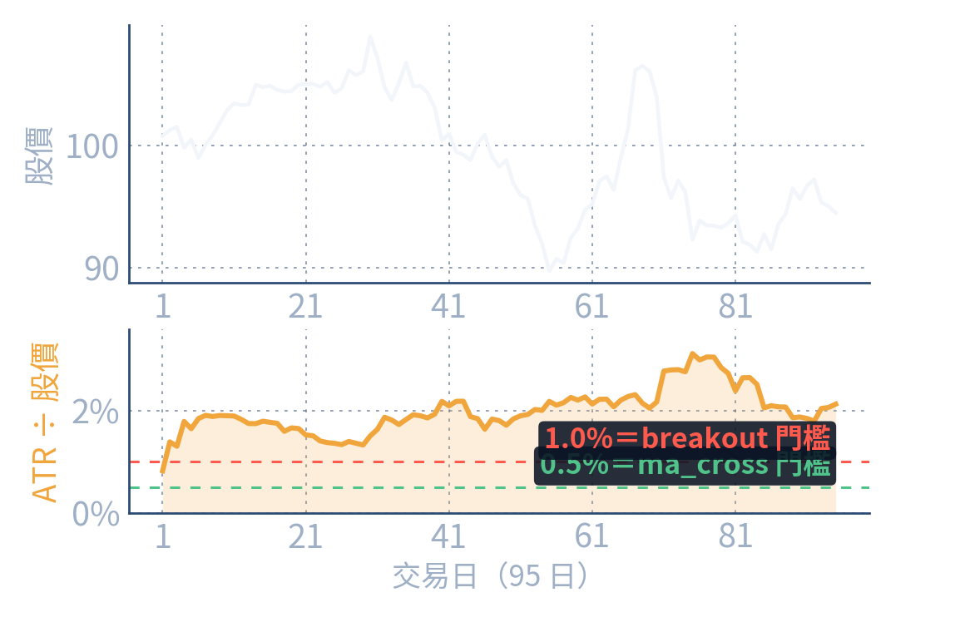
ATR
平均真實波動幅度・量波動，不量方向
定義
ATR 衡量波動程度，不預測方向（一天平均會動多少錢）。
TR = max（最高−最低, |最高−前收|, |最低−前收|）
ATR = TR 的 N 日移動平均（本系統 N = 14）
ATR 很小 ⇒ 盤整、沒人玩 ⇒ 跳過訊號
門檻：ma_cross ≥ 0.5%、breakout > 1%（ATR ÷ 股價）
ATR 是尺：
決定要不要出手，也決定停損距離。
05 / 06
Notes:
⏱ 建議時間：31 秒
ATR 量的是波動，不是方向：這檔股票一天平均會動多少錢。
真實區間取三個值最大的：最高減最低、最高減前收、最低減前收，再取十四天平均。
ATR 太小代表盤整、沒人玩，訊號就跳過。
門檻：均線策略要求 0.5%，突破策略要求 1%。
【講師提示】口徑提醒：breakout 的 TR 只用當日 high／low／close（不含前一日收盤、不含跳空）；ma_cross 的 TR 有納入前一日收盤 ⇒ 兩者不完全相同。

Slide 6

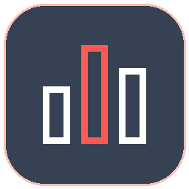


但是，不要單獨用
附錄 B 的關鍵提醒・其餘四個指標一句話
技術指標不應單獨使用，
需要多個指標相互印證。
成交量：放量上漲才是真漲（1 張＝1,000 股）
MACD：像「油門力道」，紅柱變長＝加速上漲
KD：情緒溫度計，K > 80 超買、< 20 超賣
布林通道：像「橡皮筋」，觸上軌可能回調
台股入門先掌握三件事：
K 線、均線與成交量。
06 / 06
Notes:
⏱ 建議時間：27 秒
最後提醒：技術指標不該單獨使用，要互相印證。
成交量，放量上漲才是真漲；MACD 像油門，紅柱變長代表加速。
KD 是情緒溫度計，80 以上超買、20 以下超賣；布林通道像橡皮筋，碰到上軌可能回調。
台股入門，先掌握 K 線、均線跟成交量。
【講師提示】附錄 B 另外還有乖離率（BIAS）與 OBV；本專案的做法是先用 K 線／均線定方向，再用 ATR 過濾、RSI 判過熱。

